Slide 1


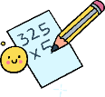

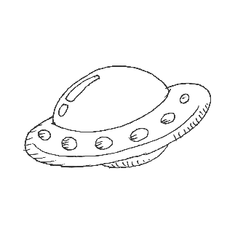


TÔN SƯ TRỌNG ĐẠO

Slide 2
TRUYỆN ĐỌC
40 NĂM VẪN NGHĨA NẶNG TÌNH SÂU

Slide 3
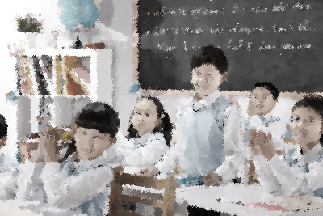
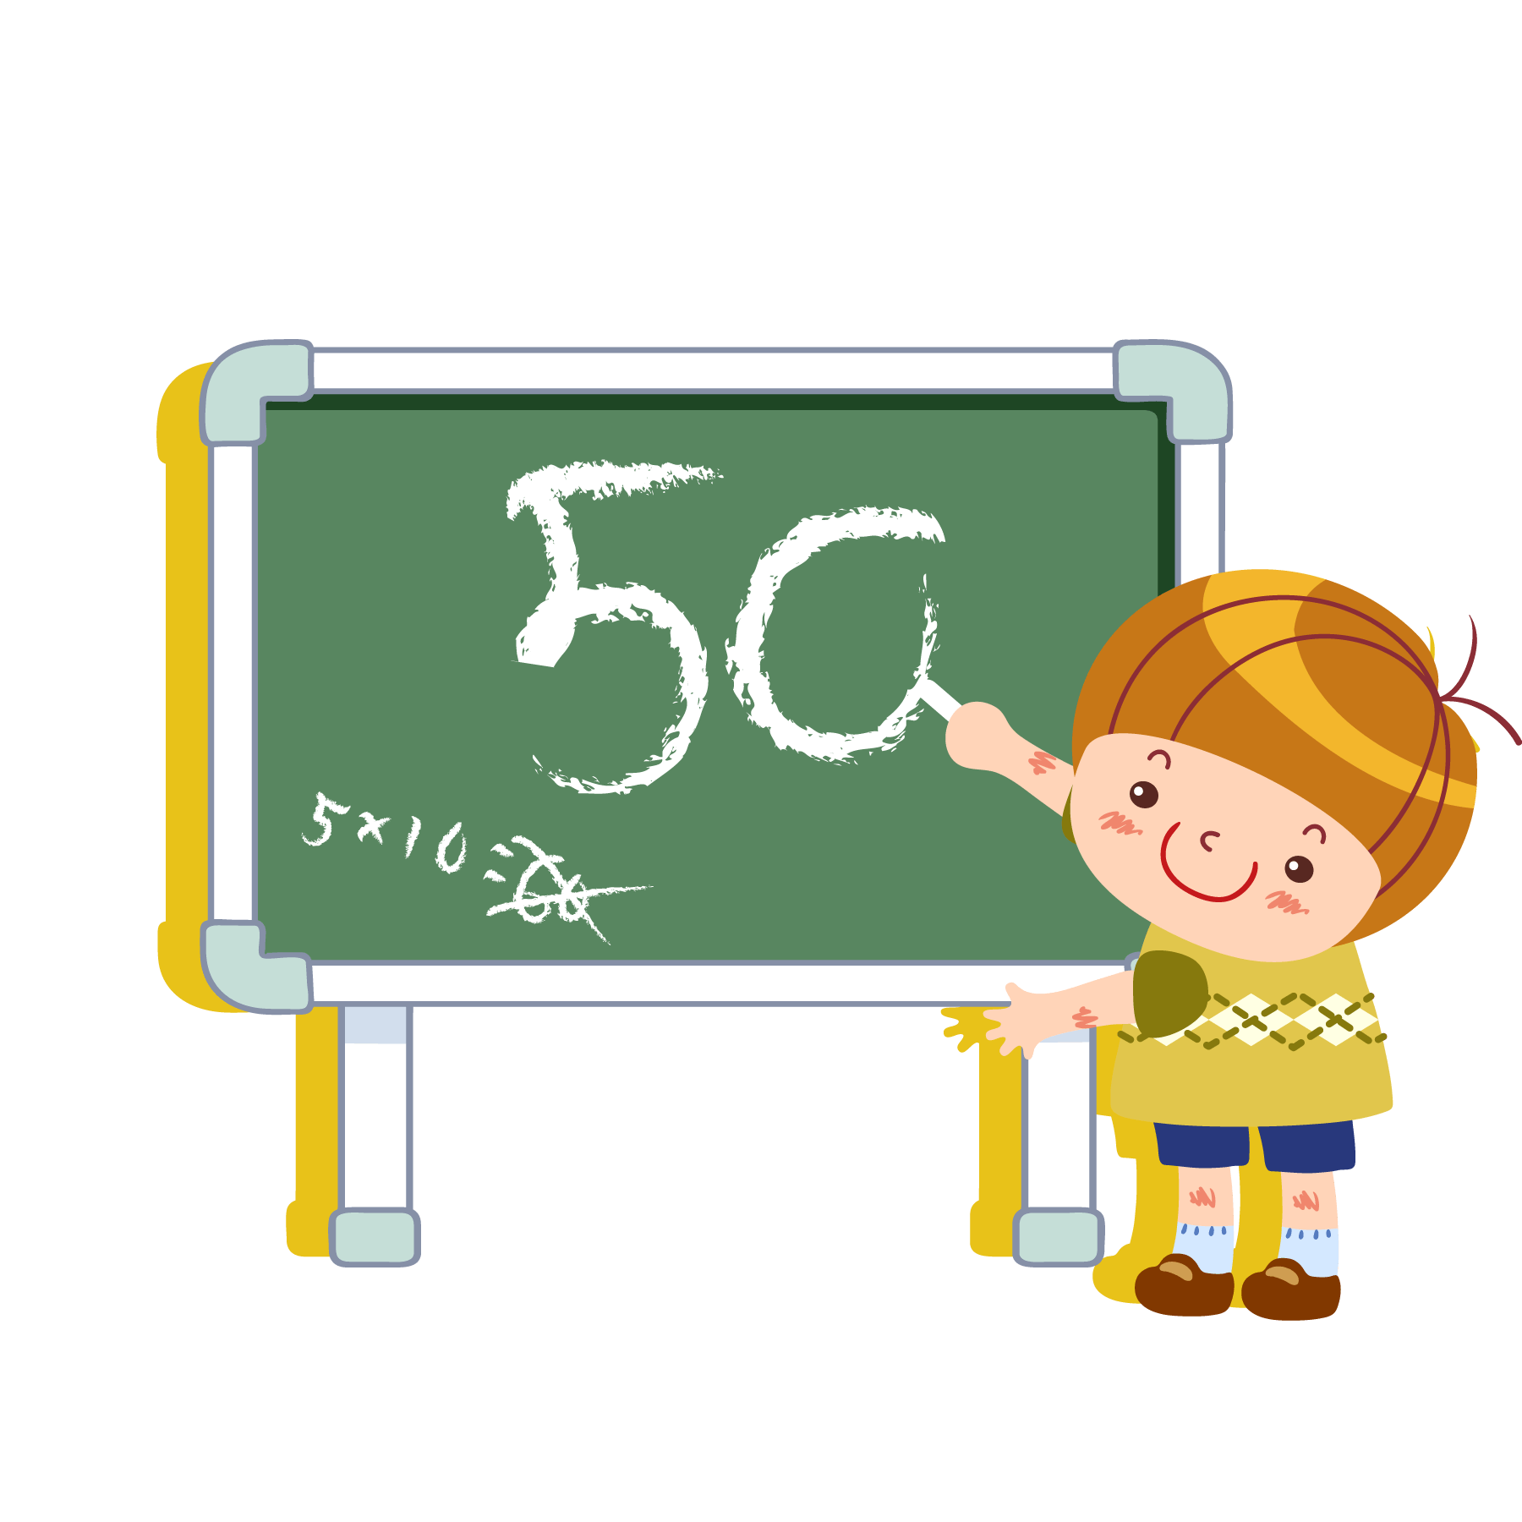

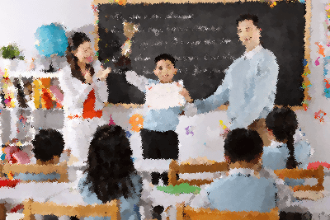
THẢO LUẬN NHÓM
02
Những chi tiết nào trong truyện thế hiện sự kính trọng và biết ơn của những HS cũ đối với thầy Bình?
Em hãy nêu một số biểu hiện thiếu tôn sư trọng đạo trong học sinh hiện nay?
Em hiểu thế nào là tôn sư trọng đạo?
01
03

Slide 4


KHÁI NIỆM
TÔN SƯ TRỌNG ĐẠO

Slide 5


I.
KHÁI NIỆM TÔN SƯ TRỌNG ĐẠO
TÔN SƯ TRỌNG ĐẠO
KHÁI NIỆM
Tôn sư:
Tôn trọng, …………………, biết ơn đối với thầy cô giáo ( đặc biệt đối với những thầy cô đã dạy mình) ở mọi nơi, mọi lúc.
Trọng đạo:
+ ………………. và …………………... những điều thầy cô dạy bảo.
+ Trọng đạo lý làm người
kính yêu
Coi trọng
làm theo

Slide 6
BIỂU HIỆN
TÔN SƯ TRỌNG ĐẠO

Slide 7
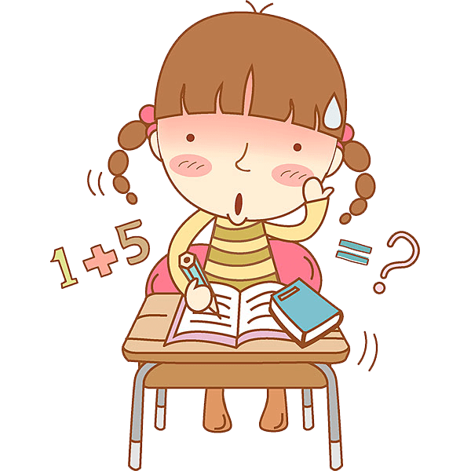
02
BIỂU HIỆN TÔN SƯ TRỌNG ĐẠO
BIỂU HIỆN
TÔN SƯ TRỌNG ĐẠO
Tôn trọng thầy cô: chào hỏi, xin phép, thưa gửi…
01
04
Luôn làm những điều tốt theo lời thầy cô dạy…
02
03
Thực hiện tốt nhiệm vụ của người học sinh.
Thăm hỏi khi thầy cô ốm đau, nhân ngày lễ tết.

Slide 8


02
BIỂU HIỆN THIẾU TÔN TRỌNG THẦY CÔ
70%
20%
10%
1
2
3
- Có thái độ vô lễ với thầy cô: gặp không chào hỏi, nói trống không, nói leo, nói chuyện trong giờ học...
Sử dụng tài liệu, quay cóp trong khi làm bài, không học bài không làm bài tập về nhà.
Không thực hiện đúng nội qui nhà trường đề ra.
8

Slide 9
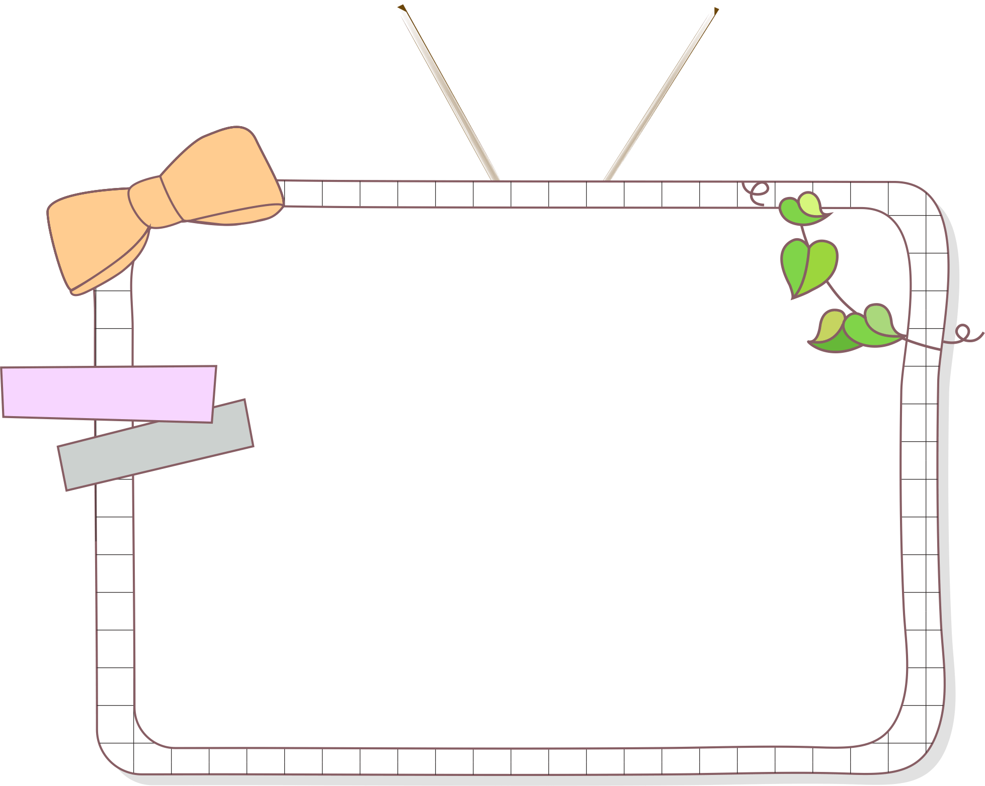
LUYỆN TẬP
AI NHANH HƠN
- CHIA LỚP LÀM 3 ĐỘI
- NV: TÌM NHỮNG BÀI HÁT THỂ HIỆN SỰ TÔN SƯ TRỌNG ĐẠO.
- TRÌNH BÀY TRÊN GIẤY ROKI.
(ĐỘI NÀO NHIỀU ĐÁP ÁN CHÍNH XÁC NHẤT THÌ THẮNG)

Slide 10
Ý NGHĨA
TÔN SƯ TRỌNG ĐẠO

Slide 11



03
Ý NGHĨA TÔN SƯ TRỌNG ĐẠO
01
02
03
Là truyền thống quý báu của dân tộc, chúng ta cần phát huy
- Giúp con người sống có nhân nghĩa, thủy chung thể hiện đạo lí làm người.
- Là nét đẹp trong tâm hồn của mỗi con người

Slide 12
LUYỆN TẬP
TÔN SƯ TRỌNG ĐẠO

Slide 13


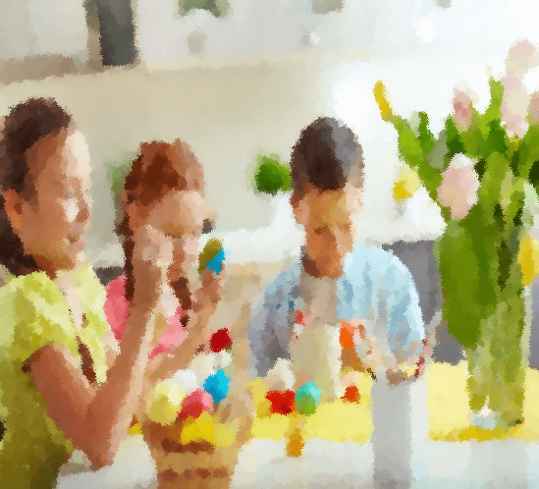
04
LUYỆN TẬP
EM HÃY SƯU TẦM
Những câu ca dao , tục ngữ, danh ngôn về TÔN SƯ TRỌNG ĐẠO

Slide 14
THANKYOU!

